Slide 1
Filmes para compor seu repertório:

Slide 2
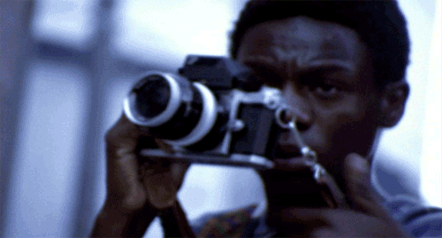
Cidade de Deus
Filme de Fernando Meireles que fala sobre a favelização e tráfico de drogas

Slide 3
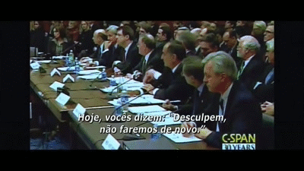
Trabalho Interno
Documentário que ganhou o Oscar em 2011, que trata da crise financeira global de 2007 a 2012. Também discute o capitalismo e explica de maneira didática como a crise se desenvolveu, bem como todo o sistema financeiro.

Slide 4
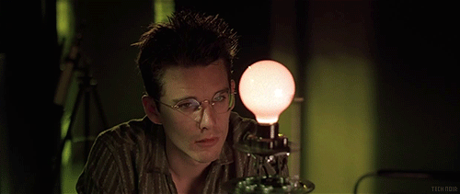
Gattaca
Filme que explora a questão dos limites da ciência e apresenta uma forte abordagem sobre ética, explicitando diversos conflitos tecnológicos e éticos na sociedade.

Slide 5
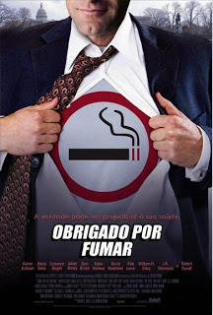
Filme que aborda e critica a indústria do Tabaco.

Slide 6
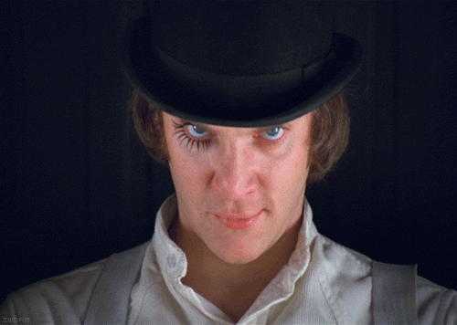
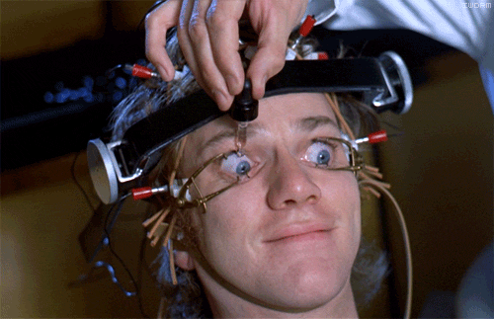
Laranja Mecânica nos faz traz uma reflexão acerca do sistema punitivo, repressivo e de ressocialização do Estado evidenciado no sistema Penal. Faz uma correlação muito forte entre Direito, política, religião e sociedade uma vez que estes elementos aparecem muito atuantes no transcorrer da trama.

